Slide 1
Hadík
M. Rusnák II.AE

Slide 2
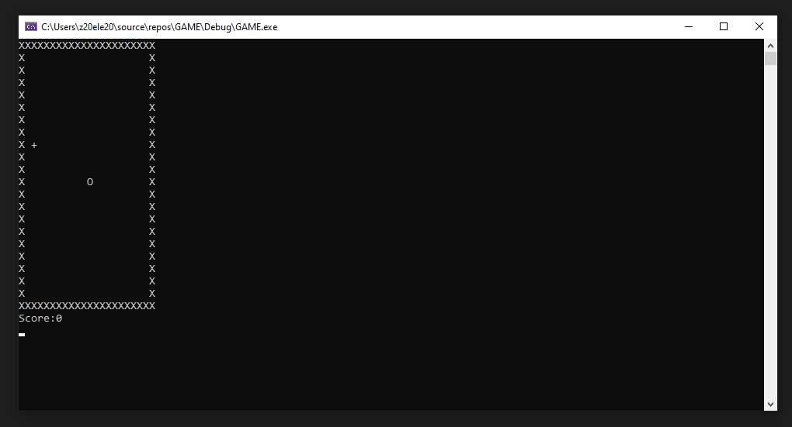
Funkcie
Tento kód sa skladá z 5 funkcií

Slide 3
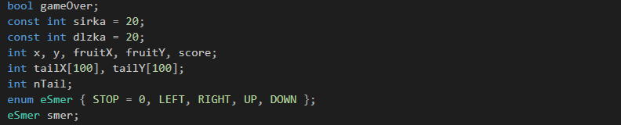
Veľkosť mapy
Chvost môže byť maximálne 100 políčok dlhy
Veľkosť chvosta
Enumerácia

Slide 4
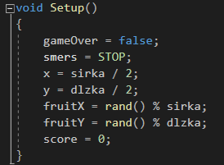
1. funkcia
Hlava sa objaví v strede hracieho poľa
Ovocičko sa objaví náhodne na mape

Slide 5
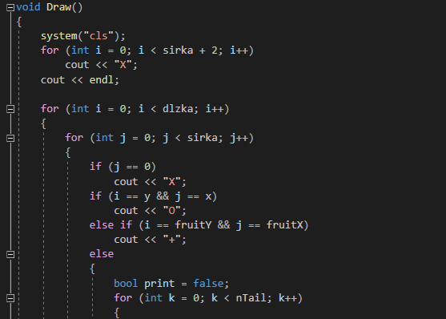
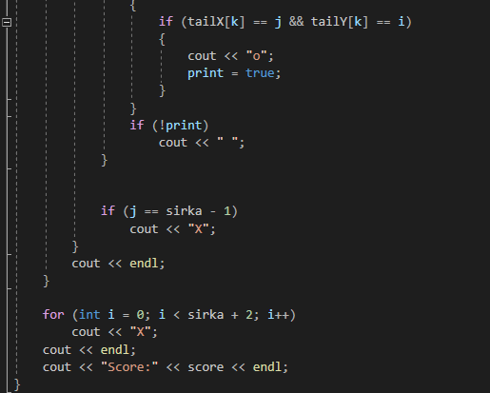
2. Funkcia
Nakreslenie hracieho poľa
Zobrazenie hadíka O
Zobrazenie ovocička +
Zobrazenie chvosta o
Zobrazenie skóre Score:

Slide 6
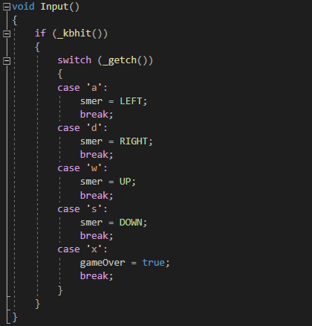
3. Funkcia
Ovládanie hada pomocou
W- do hora
A- doľava
S- do dola
D- doprava
Zrušenie hry pomocou X

Slide 7
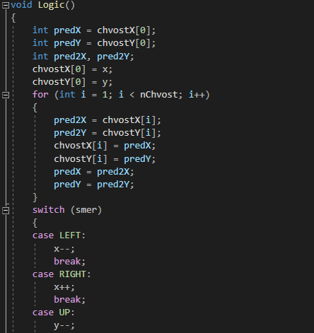
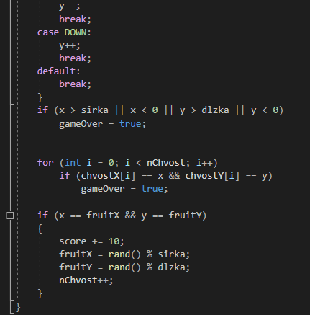
4. Funkcia
Správanie chvosta: chvost nasleduje hlavu
Hýbanie hlavy, zmenenie smeru:
A=LEFT, had zmení smer a pôjde doľava
D=RIGHT, had zmení smer a pôjde doprava
W=UP, had zmení smer a pôjde do hora
S=DOWN, had zmení smer a pôjde do dola
Ak hlava narazí do stien hracieho poľa tak sa hra ukončí, alebo keď si zahryzne do chvosta
Ak hlava prejde cez ovocičko (+) tak sa chvost zväčší o jeden

Slide 8
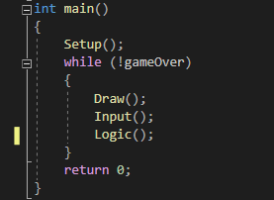
5. Funkcia
Vyvolanie ostatných funkcií

Slide 9
Ďakujem za pozornosť

